Slide 1

電子契約の運用等について
（物品、委託役務等）
広島県 会計管理部 契約・調達管理課

Slide 2
広島県における電子契約の運用
電子契約の運用開始時期
令和８年４月１日以降に、入札公告、指名通知、見積依頼を行う案件から運用開始
電子契約の対象
○本庁の知事部局において「広島県知事」名で発注する物品（購入・リース）、委託・役
務業務に係る契約が対象となります。
○ただし、次のような場合は対象外とし、従来どおり紙による契約書により契約します。
① 発注者が電子契約により契約締結を希望しない場合
② 法令等の規定により書面の契約書が必須となる場合
③ 契約期間が１０年を超える場合（契約期間の定めのないものを含む。）
④ 契約書の電子データが電子契約サービスの容量上限を超える場合など電子契約によ
りがたい場合

Slide 3
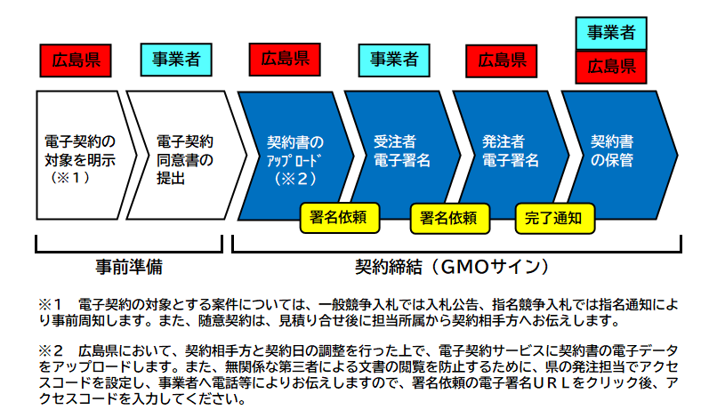
電子契約の流れ

Slide 4
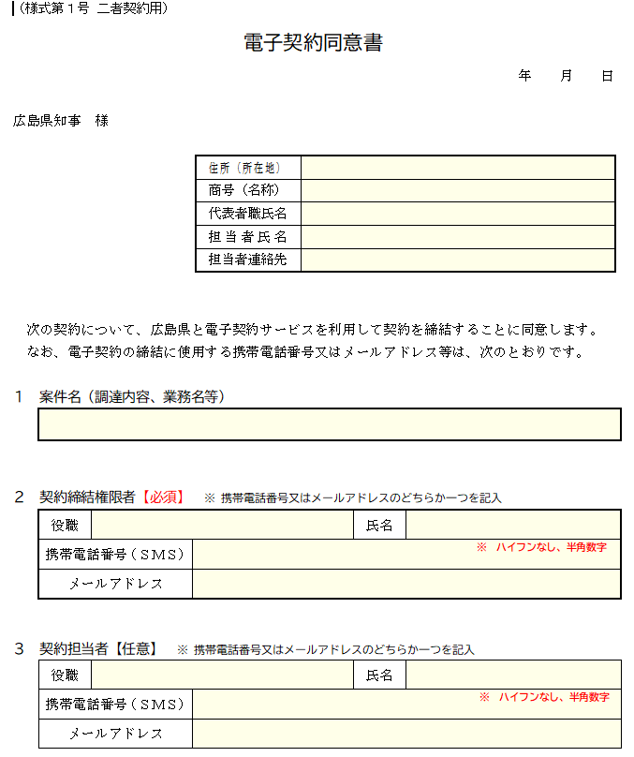
電子契約同意書の提出
○電子契約を希望される場合は、契約の相手方に決定後速やかに、この「電子契約同意書」を電子メールにてＷｏｒｄ形式のまま担当所属へ提出してください。（押印不要）
○県の電子契約は、署名依頼を携帯電話のＳＭＳ（ショートメッセージ）宛に送信しますので、携帯電話番号を記入してください。なお、ＳＭＳにより難い場合は、メールでの署名依頼も可能ですので、その場合は、メールアドレスを記入してください。
○契約内容を確認等する「契約担当者」は必須ではありませんが、指定する場合は１名限りとし、「契約締結権限者」とは別の携帯電話番号又はメールアドレスを記入してください。
○「契約締結権限者」は、社内規程等により契約締結権限を持つ者であれば、必ずしも代表者である必要はありません。
○県が契約書一式データを電子契約サービスにアップロード後、「契約締結権限者」の携帯電話番号又はメールアドレス宛に署名依頼が届きます。（「契約担当者」欄に記載がある場合は、「契約担当者」→「契約締結権限者」の順に署名依頼が届きます。）

